Slide 1
赛车行驶的模拟
计算机图形学项目
基于opengl和3ds的不同实现
郑映雪 朱志儒 郑宇骁
吴岳洲 吴德崇 张境文
2018年7月

Slide 2
场景建模
运动模拟

Slide 3
场景建模
汽车模型
基于OpenGL的建模实现
基于3DS的建模实现

Slide 4
汽车模型
使用3DS对一个赛车模型进行载入

Slide 5
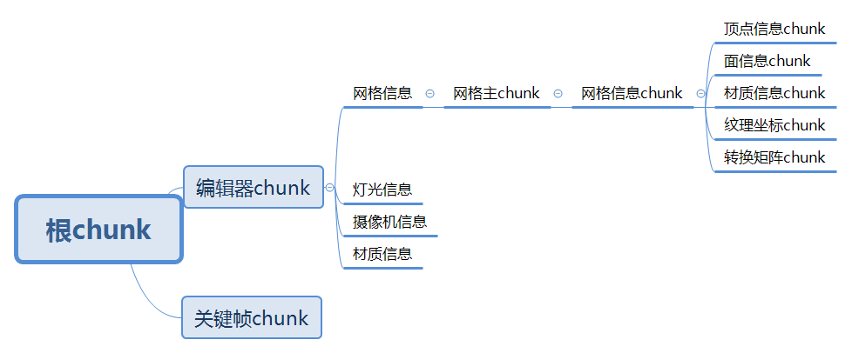
3DS文件结构

Slide 6
3DS模型在OpenGL中的读取
确定文件指针是否合法
读出最开始的数据块以判断是否3DS文件
如果是3DS文件，第一个块ID应为primary
如果是3DS文件，调用递归函数递归地将块读出

Slide 7
遍历模型中的所有对象
依次遍历对象的所有面，顶点和法向量，分配空间储存这些数据
显示模型
如果当前需要显示的对象具有纹理映射，则绑定纹理映射
接着从相应的储存空间里读取所有面、顶点和法向量，进一步地如果对象还具有纹理，就在相应的位置绘制纹理
释放被分配的空间

Slide 8
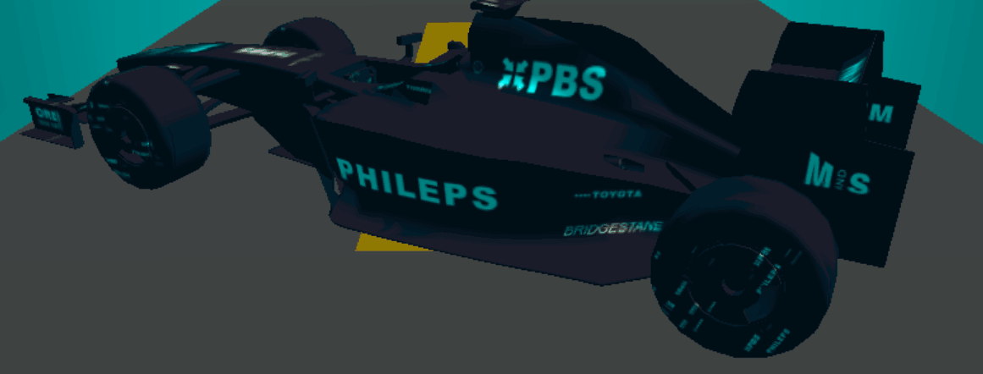
读取效果

Slide 9
基于OpenGL的场景实现
主要使用纹理贴图构造
主要函数：
glBindTexture(GL_TEXTURE_2D,texture[0]);
glBegin(GL_QUADS);
glTexCoord2f(x,y,z);
glVertex3f(x,y,z);

Slide 10
场景组成
天空
星空
云朵
闪电
地面
墙壁
雾气
配饰

Slide 11
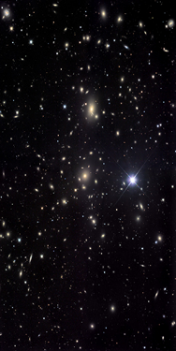
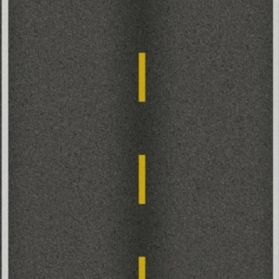

星空
地面
星空
墙壁

Slide 12

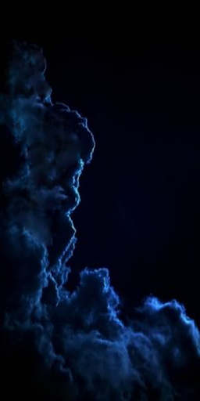
云朵
云朵的飘动采用掩膜的处理。左边实际上是右边图形的二位图。
打开OpenGL的颜色混合功能，关闭深度测试功能，将该二值图像作为“掩模”与星星图进行混合，通过设置混合因子实现源色与目的色相加。
这样可以实现一定的透明度还可以看到星空，模拟了云朵遮住星星的效果。

Slide 13
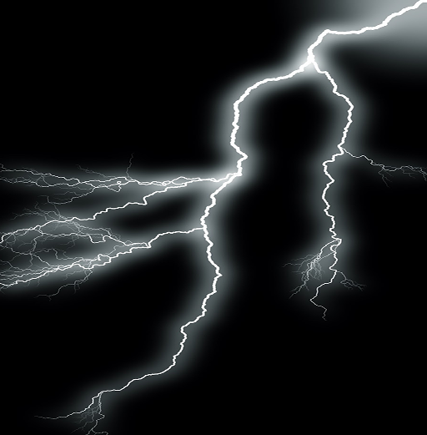
闪电
对于闪电，设置一个全局变量并不断变化，当该变量在某一范围内时则进行闪电的贴图，这样可以模拟闪电的效果。同时，使用C++自带的PlaySound函数，当闪电纹理出现时，播放雷声。

Slide 14
雾气
开启opengl里自带的雾气效果，并选用EXP2的雾气模拟方程，可以自由设置密度和颜色，模拟雾气的形态。具体演示见后面的示意图或录屏。

Slide 15


配饰 – 木箱
在起点处使用立方体的纹理贴图模拟出五个木箱

Slide 16
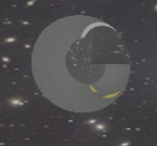
配饰 – 玻璃球
玻璃球与实心球相比，有着对附近环境的折射效果。
首先将环境绘制得到的场景图制作成纹理，在绘制该玻璃球时将此纹理图贴在球面上即可。这一步我们使用的核心函数是glCopyTexImage2D，该函数可以将帧缓存中的颜色值复制到纹理缓存中。

Slide 17
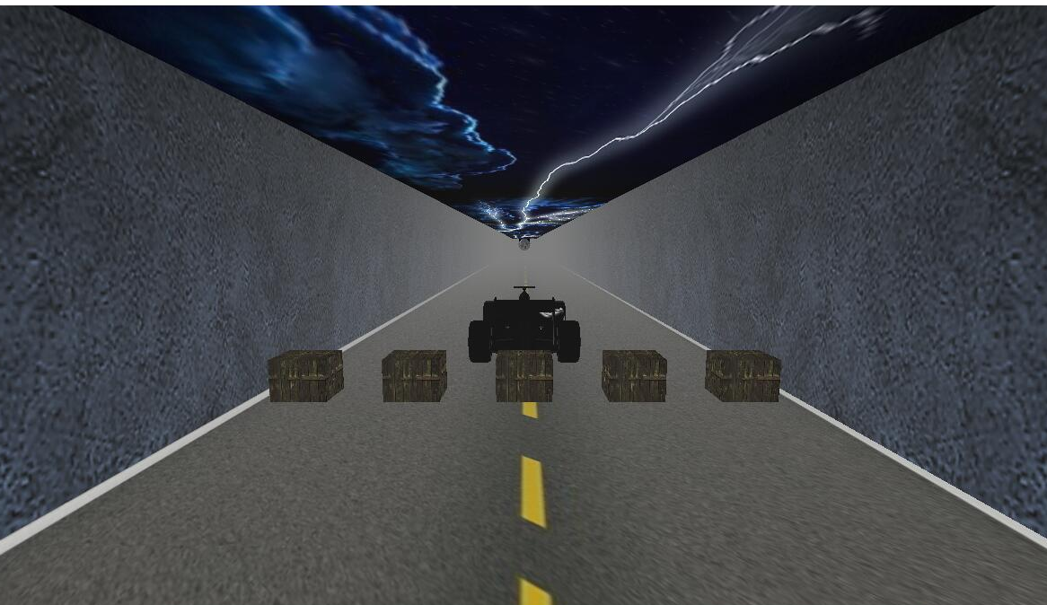
最终效果（详见屏录）

Slide 18
基于3DS的场景实现
通过我们自己封装的一个用于导入3ds模型文件的类来导入我们设计的场景模型。
天空盒

Slide 19
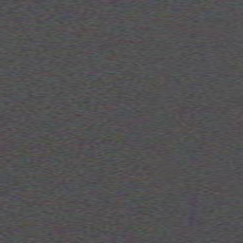
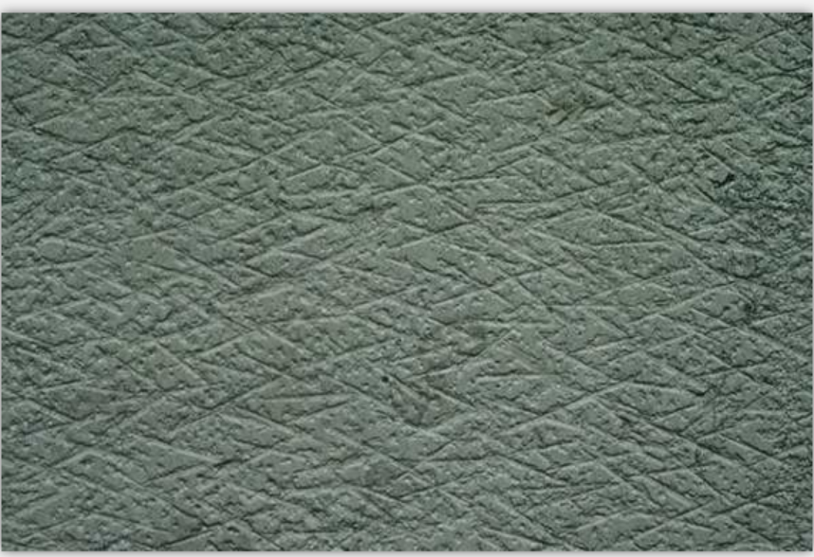
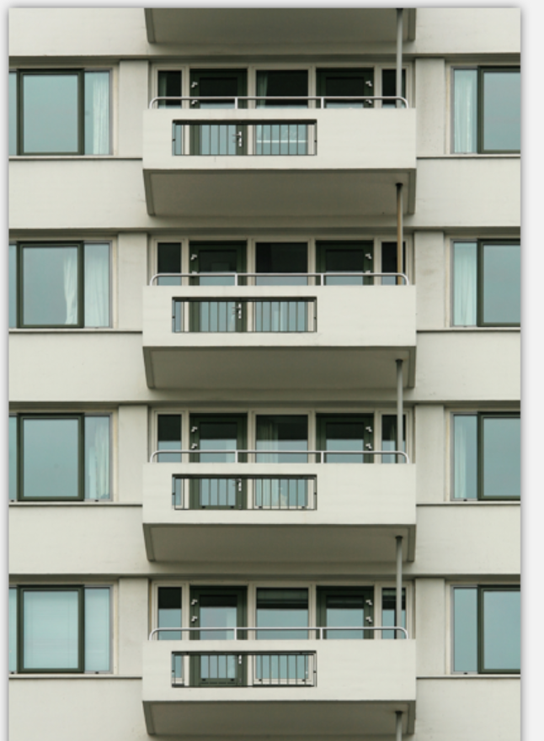

3DS中的纹理贴图
赛道
地面
建筑物
杆

Slide 20
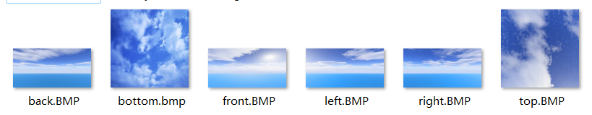
天空盒
我们单纯使用glut绘制一个比较大的立方体，然后对立方体进行纹理贴图。
将赛车放在立方体的中心，当赛车移动时，这个立方体也跟着相机一起移动，这样相机就永远不会运动到场景的边缘。
这与我们真实世界中的情况一样的，我们可以看见远处的天空接触到了地平线，但是不论我们怎么朝着那个方向移动，都不可能到达。

Slide 21
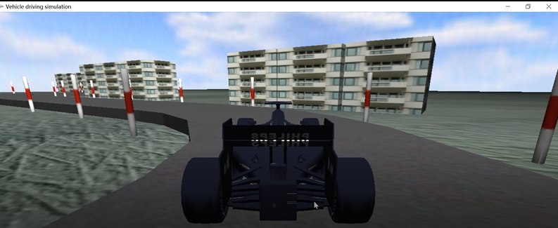
最终效果（详见屏录）

Slide 22
赛车行驶模拟
赛车行驶的算法描述
起步
加速
匀速
减速
视角跟踪
穿模问题的解决

Slide 23
起步阶段
起步阶段时汽车从静止状态转变为行驶状态，首先要克服的是静摩擦力对汽车的阻碍。
假设汽车质量为m，重力加速度为g,汽车发动机对汽车的推力为F，静摩擦因数为μ0，那么当且仅当F > μ0mg时汽车才能获得速度。
有发动机才能启动呀！

Slide 24

加速阶段
汽车油门受力
对于使用键盘的玩家来说，不存在汽车油门受力这一情况，因为键盘按键是不能够感应受力情况的。这时候游戏作者通常会直接给这类玩家设置最大推动力。因此在本项目中，推动力是固定的。
风阻
单位面积所受风的阻力的计算公式为：
$F_{w}=\frac{1}{2} CρSV^{2}$
C为空气阻力系数，ρ为空气密度，S为物体迎风面积，V为物体与空气的相对运动速度。
滚动摩擦力
设滚动摩擦因数为μ1，μ1是必然小于μ0的
油门还是阻力，都是值得思考的问题！

Slide 25

加速阶段（续）
综上，小车的加速度可以近似的认为是
$$a=\frac{F−F_{w}−μ_{1}mg}{m}$$
小车作变加速运动，因此使用微积分获取当前小车的速度，进而积分得到距离。

Slide 26
匀速阶段
风阻: 导致汽车速度有上限的一大原因。
由于风阻的影响，汽车最终会处于一个速度区间并围绕一个速度上下波动。
由于本作品的地图场景较小，不能让汽车拥有较大的速度，否则汽车将很快跑完全场。因此本作品人为设置了一个最大速度(40m/s)。

Slide 27

减速阶段
按倒车键
当汽车是处于减速状态时，它等同于刹车键，否则等同于加速键(向后加速)。
按刹车键
受滚动摩擦力
按手刹键
轮胎完全抱死，受滑动摩擦力
什么键都不按
受滑动摩擦力和风阻，加速度可表示为：
$$a=−\frac{μmg+F_{w}}{m}$$
或
$$a=−\frac{μmg+F}{m}$$

Slide 28
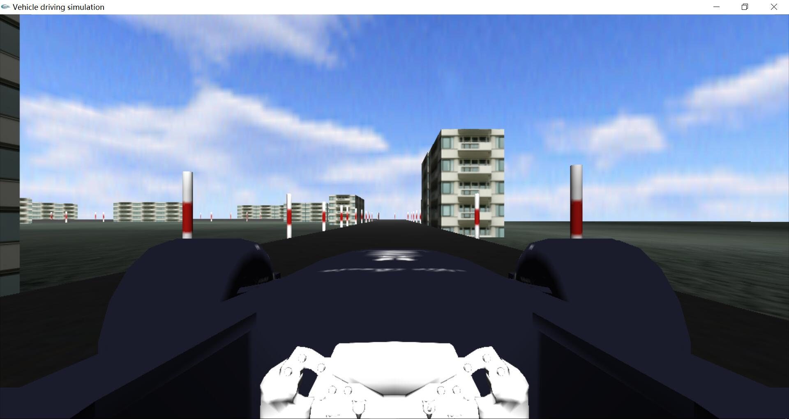
视角跟踪
视角
第一人称（可以通过右键选择），
与前面两张示意图不同，如右图所示
第三人称（本项目的默认视角）
镜头移动效果，详见屏录演示

Slide 29
第三人称视角
处于第三人称视角时，摄像机悬挂于汽车的后上方，并且镜头对准汽车。
简单的视角跟踪比较容易实现，只需将汽车的重心坐标减去一个值便能完成，就像本作品所实现的一样。
设汽车中心坐标为(x,y,z)，则摄像机坐标为：
(x + carCamDist * sin(angle), y, z + carCamDist * cos(angle))，
其中carCamDist为自定义的汽车到摄像机的距离，angle为汽车转弯角度。
这样设置的效果是摄像机永远位于汽车尾部后面。

Slide 30

镜头效果
本作品简单地实现了这样一个镜头拉近效果:
当玩家按下刹车键时，镜头以对数函数的方式往汽车方向收缩。本项目使用的函数为： $log(1+\frac{t}{5})$ 其中，t是极短的一段时间。
而当玩家放下按键时，镜头以线性方式回到原位。具体请看附件的屏录演示。

Slide 31
穿模避免
视角穿模
判断相机位置是否处于模型之中，若相机处于模型之中，说明出现了穿模的问题，那就需要修改相机的位置，将其贴近模型表面。
车辆穿模
不使用物体本身的数据，因为这些物体常常会很复杂，这将导致穿模问题变得很复杂。而改为使用覆盖物体的更简单的外形，如长方体，来进行穿模检测。
上述两种穿模判断均是通过判断模型与模型之间的坐标关系来实现的。

Slide 32
THANKS
郑映雪 朱志儒 郑宇骁
吴岳洲 吴德崇 张境文
2018年7月

